Slide 1
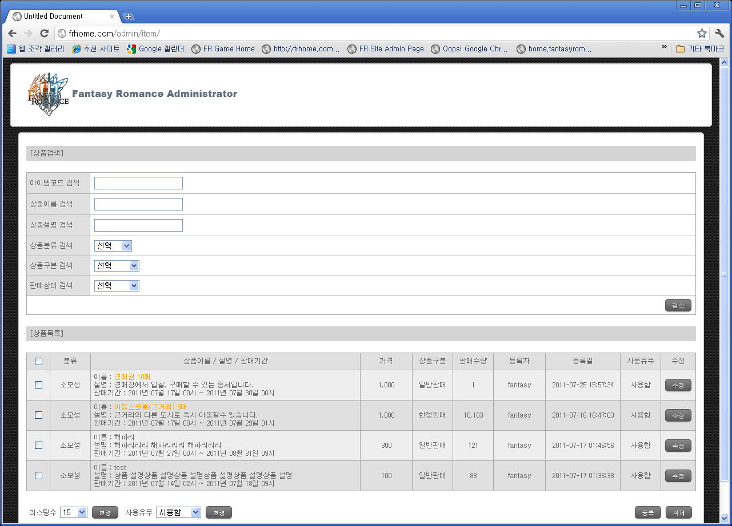
상품관리 – 목록
1.판매수량이 무한이면 무한으로 표시해주세요.
2. 설정된 남은수량 / 설정수량으로 표시해 주세요.
수량 누적시키지 않아도 됩니다. 현재 설정된 수량과
남은 수량으로 표시해주세요.

Slide 2
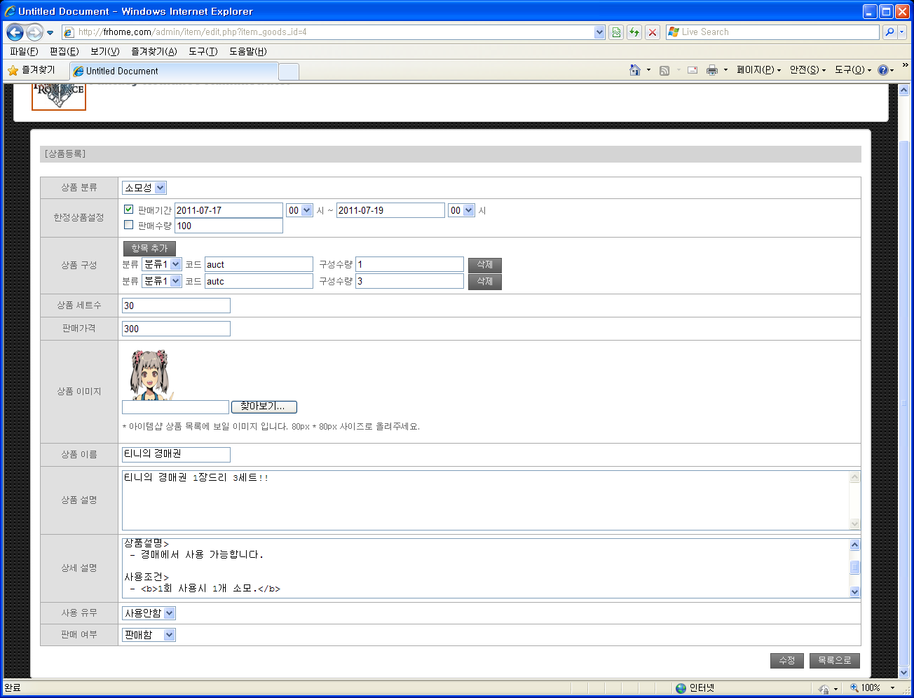
상품관리 – 등록/수정
둘다 설정할 경우 판매기간이 종료되었거나, 상품 수량이 0이더라도 상품도 홈페이지 상에서 구매가 가능합니다. 판매기간이 지나거나 남은 수량이 하나도 없다면 구매, 선물하기가 되지 않도록 수정 바랍니다.

